Slide 1
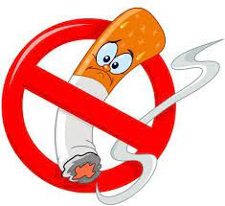
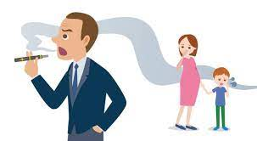
PASYVUS RŪKYMAS
Nerūkančiojo priverstinis kvėpavimas tabako dūmais užterštu oru, būnant kitų prirūkytose patalpose darbe ar namuose yra pasyvusis rūkymas. Pasyvusis rūkymas susijęs su galimų išvengti ligų, įskaitant ir vėžį, rizika. Namai gali tapti svarbiausia pasyviojo rūkymo vieta. Europoje yra skirtumų priimant draudimą rūkyti namuose.
Ar pasyvusis rūkymas kenkia sveikatai? Pasyvusis rūkymas gali būti ankstyvos mirties ir daugelio ligų priežastis. Jis skatina plaučių vėžį, koronarinę širdies ligą, kvėpavimo takų ligas, sunkina tokios ligos, kaip bronchinė astma, eigą. Darbuotojai, kurių darbo aplinkoje yra rūkoma, pavyzdžiui, kai kurių šalių baruose, restoranuose, yra labai veikiami pasyviojo rūkymo.
Kodėl nerūkantieji kvėpuodami kitų prirūkytu oru turi būti sunerimę dėl plaučių vėžio? • Prirūkytame ore yra pasklidusių kancerogenų, išsiskyrusių degant rūkomai cigaretei. • Nerūkantieji kvėpuodami prirūkytu oru įkvepia cheminių medžiagų ir kancerogenų, kuriuos iškvepia rūkaliai. Tai, pavyzdžiui, nitrozaminai ir policikliniai aromatiniai angliavandeniliai. • Tyrimai atskleidė, kad nerūkančiųjų, priverstų nuolat kvėpuoti tabako dūmais užterštu oru namuose ar darbe, plaučių vėžio rizika du kartus didesnė nei asmenų, nepatiriančių pasyviojo rūkymo.

Slide 2
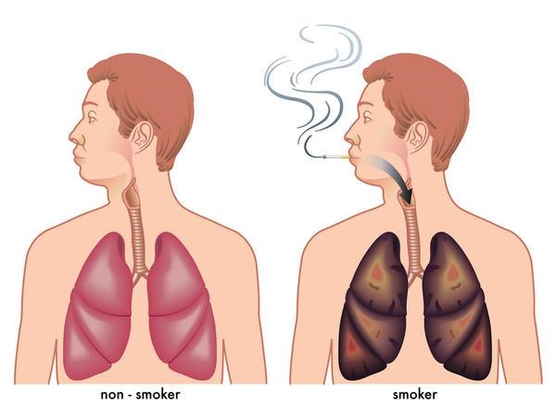
Kokia namų, kuriuose nėra tabako dūmų, nauda? • Suaugusieji ir vaikai nepatiria pasyviojo rūkymo. • Apsaugomi sergantieji bronchine astma, širdies ligomis ar lėtinėmis plaučių ligomis. • Rūkantieji, gyvenantys namuose, kuriuose neleidžiama rūkyti, surūko mažiau cigarečių per dieną. • Namai, kuriuose neleidžiama rūkyti, padeda metantiems rūkyti išlikti nerūkantiems ilgiau. • Namų, kuriuose nėra tabako dūmų, nuostata siunčia aiškią žinią, kad rūkymas nepriimtinas
. Rūkymas per langą ar per atviras duris neapsaugo namų nuo tabako dūmų.
Teisės aktai reglamentuoja, kuriose vietose draudžiama rūkyti. Jie apima visas uždaras darbo vietas, visuomeninį transportą, visuomenines patalpas, kitas visuomenei skirtas vietas ir nebūtinai uždaras patalpas (autobusų stoteles, daugiaaukščių namų balkonus, laiptines ir kt.)
Ar rūkantis žmogus paskatina rūkyti kitus žmones?
Jei žmogus yra sektinas pavyzdys kitiems, pavyzdžiui, vaikams ar jaunesniems broliams ar seserims, jo rūkymas gali turėti įtakos pradėti jiems rūkyti. Jei asmuo rūko, yra daugiau tikimybės, kad kiti jo namų gyventojai taip pat pradės rūkyti, ypač jaunus žmones veikia tėvų, brolių ir seserų pavyzdys.
Parengė visuomenės sveikatos specialistė, vykdanti sveikatos priežiūrą mokykloje Jadvyga Grubliauskienė

